Slide 1
과목_학년학기_단원 | suhi_p_0402_03
차시명 | 02 소수 두 자리 수를 알아볼까요
파일명 | suhi_p_0402_03_0002
검토 | 담당
수학팀 | 오승태
문서 HISTORY
번호 | 버전 | 문서 작성일 | 내용 비고 | 작성자 (내선번호) | 검토자
1 | V 1.0 | 2022.06.19 | 문서 발생 | 김예인
2 | V 2.0 | 2022.06.30 | 1차 수정 | 오승태
3 | V 2.0 | 2022.07.01 | 1차 검토 |  | 김윤희
4 | V 3.0 | 2022.07.01 | 2차 수정 | 오승태
5 | V 3.0 | 2022.07.01 | 2차 검토 |  | 김예림
6
7
8
9
10
11

Slide 2
학습 단계 | 파일명 | 페이지 정보 | 프레임 수 | 자료 형태 (동영상, 애니메이션, 노래)
 | suhi_p_0402_03_0002.html | 수학 익힘 36~37쪽 | 1 | Html5
총 프레임 수 |  |  | 1

Slide 3

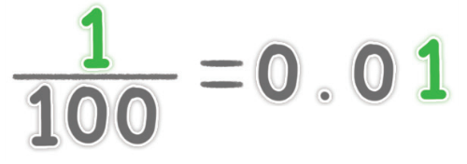
Θ Description & Function
소수 두 자리 수를 알아볼까요 │ 36~37쪽
개념정리
1
2
3
4
5
6
1. 개념 정리 페이지.
영
점
영
일
삽화 파일명 | content.png / 이미지 내 텍스트 새로 써주세요. 3_001_2015개정\수학 4-2 지도서\app\resource\contents_sub\lesson03\ops\ms_lesson03\images\ms_42_3_01_01_01

Slide 4



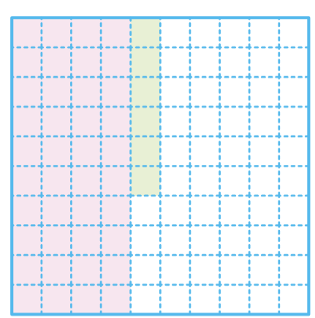






Θ Description & Function
소수 두 자리 수를 알아볼까요 │ 36~37쪽
개념정리
1
2
3
4
5
6
1. 이너 버튼(2 페이지)
2. 풀이 확인 팝업창(다음 슬라이드)
3. 답 칸 클릭하면 답 나타남. 정답 확인 버튼은 정답 가리기로 토글 됨.
전체 크기가 1인 모눈종이입니다. 물음에 답하세요.
모눈 한 칸( )의 크기를 분수와 소수로 각각 나타내 보세요.
1
100
,
0.01
#2
#3
#1
삽화 파일명 | img_01.svg / 이미지 내 텍스트 새로 써주세요. 3_001_2015개정\수학 4-2 지도서\app\resource\contents_sub\lesson03\ops\ms_lesson03\images\ms_42_3_01_02_01

Slide 5
Θ Description & Function
소수 두 자리 수를 알아볼까요 │ 36~37쪽
개념정리
1
2
3
4
5
6
[풀이 확인 버튼 클릭 시 나타나는 화면]
전체 크기가 1인 모눈종이입니다. 물음에 답하세요.
모눈 한 칸( )의 크기를 분수와 소수로 각각 나타내 보세요.
풀이
1
100
모눈 한 칸은 전체를 똑같이 100으로 나눈 것 중의 1이므로 이고 0.01입니다.
1
100
,
0.01

Slide 6



Θ Description & Function
소수 두 자리 수를 알아볼까요 │ 36~37쪽
개념정리
1
2
3
4
5
6
쌍둥이 문제 버튼 풀 팝업창(다음 슬라이드)
풀이 확인 팝업창(#1 다음 슬라이드)
답 칸 클릭하면 답 나타남. 정답 확인 버튼은 정답 가리기로 토글 됨.
전체 크기가 1인 모눈종이입니다. 물음에 답하세요.
색칠된 부분의 크기를 분수와 소수로 각각 나타내 보세요.
46
100
,
0.46
#2
#3
#1
삽화 파일명 | img_01.svg / 이미지 내 텍스트 새로 써주세요. 3_001_2015개정\수학 4-2 지도서\app\resource\contents_sub\lesson03\ops\ms_lesson03\images\ms_42_3_01_02_01

Slide 7


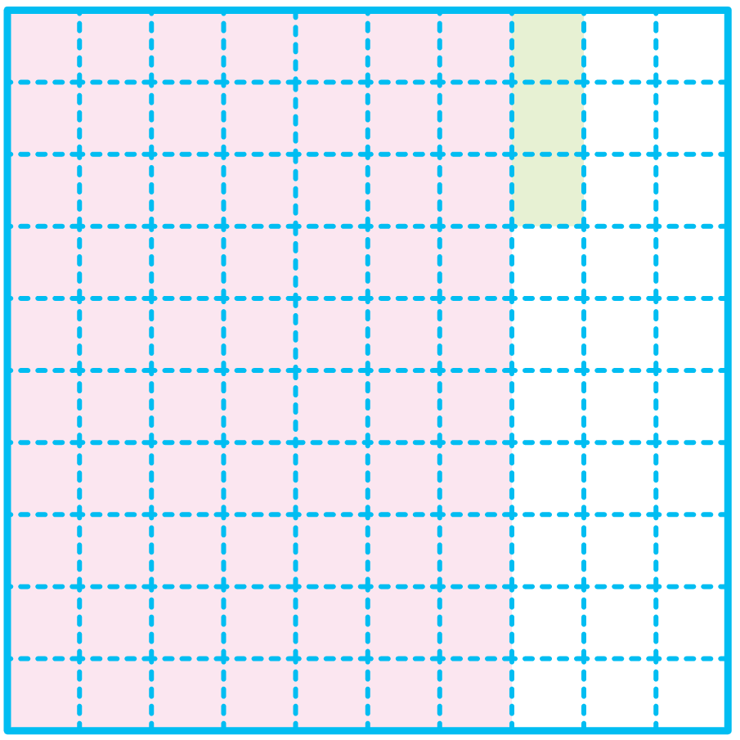

Θ Description & Function
<쌍둥이 문제 버튼 클릭하면 나타나는 화면>
1. 활동지 다운로드 버튼. 다운로드 되는 파일은 (4-2-3)수학익힘쌍둥이_02차시.hwp
2. 이너 버튼(2 페이지)
3. 답 칸 클릭하면 답 나타남. 정답 확인 버튼은 정답 가리기로 토글 됨.
전체 크기가 1인 모눈종이입니다. 물음에 답하세요.
모눈 한 칸( )의 크기를 분수와 소수로 각각 나타내 보세요.
1
100
,
0.01
#2
#3
#1
삽화 파일명 | pop_01_img_01.svg / 이미지 내 텍스트 새로 써주세요. 3_001_2015개정\수학 4-2 지도서\app\resource\contents_sub\lesson03\ops\ms_lesson03\images\ms_42_3_01_02_01

Slide 8
Θ Description & Function
<쌍둥이 문제 버튼 클릭하면 나타나는 화면>
1. 답 칸 클릭하면 답 나타남. 정답 확인 버튼은 정답 가리기로 토글 됨.
전체 크기가 1인 모눈종이입니다. 물음에 답하세요.
색칠된 부분의 크기를 분수와 소수로 각각 나타내 보세요.
73
100
,
0.73
#1

Slide 9
Θ Description & Function
소수 두 자리 수를 알아볼까요 │ 36~37쪽
개념정리
1
2
3
4
5
6
[풀이 확인 버튼 클릭 시 나타나는 화면]
전체 크기가 1인 모눈종이입니다. 물음에 답하세요.
색칠된 부분의 크기를 분수와 소수로 각각 나타내 보세요.
풀이
46
100
색칠된 부분은 전체 100칸 중에서 46칸이므로 이고 0.46입니다.
46
100
,
0.46

Slide 10


Θ Description & Function
소수 두 자리 수를 알아볼까요 │ 36~37쪽
개념정리
1
2
3
4
5
6
색상 박스
읽기 약물
쌍둥이 문제 버튼 풀 팝업창(다음 슬라이드)
풀이 확인 팝업창(#1 다음 슬라이드)
답 칸 클릭하면 답 나타남. 정답 확인 버튼은 정답 가리기로 토글 됨.
소수를 읽어 보세요.
#1
#2
0.06
영 점 영육
2.59
이 점 오구
#4
#5
#3

Slide 11

Θ Description & Function
<쌍둥이 문제 버튼 클릭하면 나타나는 화면>
1. 활동지 다운로드 버튼. 다운로드 되는 파일은 (4-2-3)수학익힘쌍둥이_02차시.hwp
2. 답 칸 클릭하면 답 나타남. 정답 확인 버튼은 정답 가리기로 토글 됨.
소수를 읽어 보세요.
0.04
영 점 영사
6.15
육 점 일오
#2
#1

Slide 12
Θ Description & Function
소수 두 자리 수를 알아볼까요 │ 36~37쪽
개념정리
1
2
3
4
5
6
< 풀이 확인 클릭 시 나타나는 화면>
소수를 읽어 보세요.
0.06
영 점 영육
2.59
이 점 오구
풀이
0.06
2.59
영 점 영 육
이 점 오 구

Slide 13


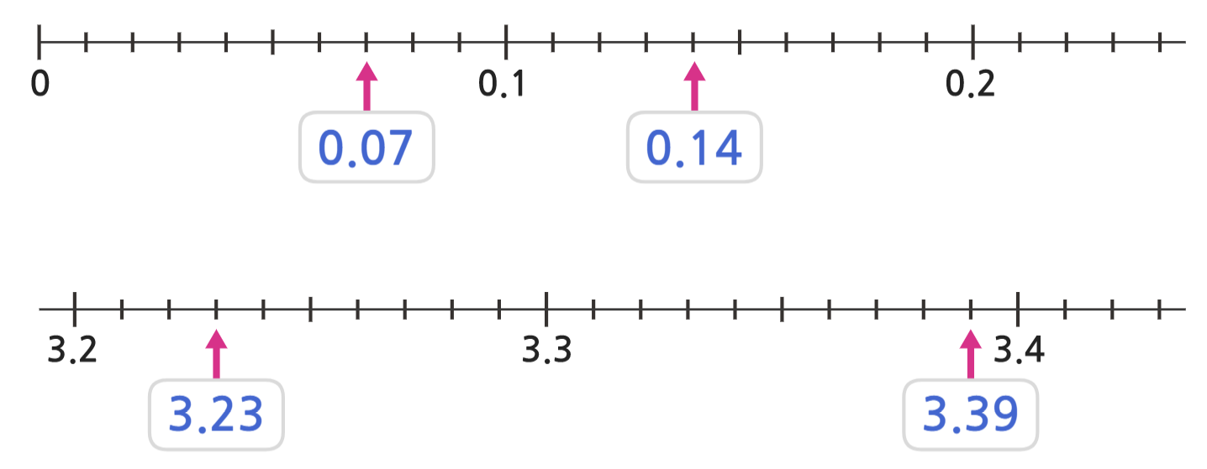
Θ Description & Function
소수 두 자리 수를 알아볼까요 │ 36~37쪽
쌍둥이 문제 버튼 풀 팝업창(다음 슬라이드)
풀이 확인 팝업창(#1 다음 슬라이드)
답 칸 클릭하면 답 나타남. 정답 확인 버튼은 정답 가리기로 토글 됨.
개념정리
1
2
3
4
5
6
안에 알맞은 소수를 써넣으세요.
0
0.1
0.2
0.07
0.14
3.2
3.3
3.4
3.23
3.39
#2
#3
#1
삽화 파일명 | bg.svg / 이미지 내 텍스트 새로 써주세요. 3_001_2015개정\수학 4-2 지도서\app\resource\contents_sub\lesson03\ops\ms_lesson03\images\ms_42_3_01_04_01

Slide 14
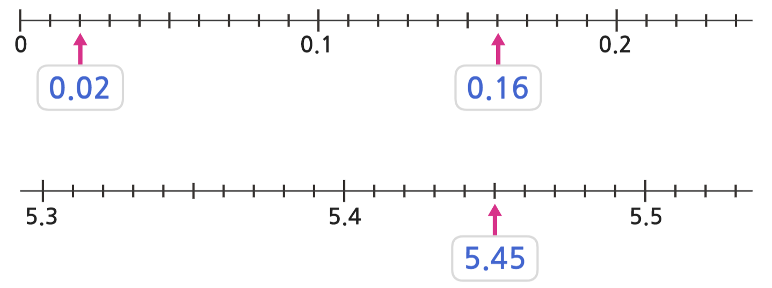
Θ Description & Function
<쌍둥이 문제 버튼 클릭하면 나타나는 화면>
1. 활동지 다운로드 버튼. 다운로드 되는 파일은 (4-2-3)수학익힘쌍둥이_02차시.hwp
2. 답 칸 클릭하면 답 나타남. 정답 확인 버튼은 정답 가리기로 토글 됨.
안에 알맞은 소수를 써넣으세요.
0
0.1
0.2
0.02
0.16
5.3
5.4
5.5
5.45
#2
#1
삽화 파일명 | pop_01_bg.svg / 이미지 내 텍스트 새로 써주세요. 3_001_2015개정\수학 4-2 지도서\app\resource\contents_sub\lesson03\ops\ms_lesson03\images\ms_42_3_01_04_01

Slide 15
Θ Description & Function
소수 두 자리 수를 알아볼까요 │ 36~37쪽
1
2
3
4
5
6
< 풀이 확인 클릭 시 나타나는 화면>
개념정리
안에 알맞은 소수를 써넣으세요.
0
0.1
0.2
0.07
0.14
3.2
3.3
3.4
풀이
3.23
3.39
그림에서 눈금 한 칸의 크기는 0.01이므로 0에서 7칸 더 간 곳은 0.07, 0.1에서 4칸 더 간 곳은 0.14, 3.2에서 3칸 더 간 곳은 3.23, 3.3에서 9칸 더 간 곳은 3.39입니다.

Slide 16

Θ Description & Function
소수 두 자리 수를 알아볼까요 │ 36~37쪽
쌍둥이 문제 버튼 풀 팝업창(다음 슬라이드)
풀이 확인 팝업창(#1 다음 슬라이드)
정답 확인 버튼 클릭하면 정답 나타남. 정답 확인 버튼은 정답 가리기로 토글 됨.
개념정리
1
2
3
4
5
6
소수 둘째 자리 숫자가 3인 수를 찾아 써 보세요.
32.45 13.98 6.73 0.39
6.73
#2
#3
#1

Slide 17
Θ Description & Function
<쌍둥이 문제 버튼 클릭하면 나타나는 화면>
1. 활동지 다운로드 버튼. 다운로드 되는 파일은 (4-2-3)수학익힘쌍둥이_02차시.hwp
2. 답 칸 클릭하면 답 나타남. 정답 확인 버튼은 정답 가리기로 토글 됨.
소수 둘째 자리 숫자가 9인 수를 찾아 써 보세요.
19.27 40.91 0.59 9.38
0.59
#2
#1

Slide 18

Θ Description & Function
소수 두 자리 수를 알아볼까요 │ 36~37쪽
5
6
< 풀이 확인 클릭 시 나타나는 화면>
개념정리
1
2
3
4
소수 둘째 자리 숫자가 3인 수를 찾아 써 보세요.
32.45 13.98 6.73 0.39
풀이
6.73
32.45
5
13.98
8
6.73
3
0.39
9

Slide 19





Θ Description & Function
소수 두 자리 수를 알아볼까요 │ 36~37쪽
1. 중요 표시 추가.
2. 손가락 버튼 클릭 시 수직선 위의 답 나타남. 처음에는 보이지 않음. 손가락 깜박이는 효과 있음.
3. 색상 박스
4. 쌍둥이 문제 버튼 풀 팝업창(다음 슬라이드)
5. 풀이 확인 팝업창(#1 다음 슬라이드)
6. 답 칸 클릭하면 답 나타남. 정답 확인 버튼은 정답 가리기로 토글 됨.
개념정리
1
2
3
4
5
6
미술 시간에 지혜는 철사를 76 cm, 민주는 철사를 89 cm 사용했습니다. 지혜와 민주가 사용한 철사의 길이를 각각 그림에 로 표시하고, 몇 m인지 소수로 나타내 보세요.
#1
0.76
#2
0
0.1
0.2
0.3
0.4
0.5
0.6
0.7
0.8
0.9
1 m
#2
지혜
0.76
m
0.89
0
0.1
0.2
0.3
0.4
0.5
0.6
0.7
0.8
0.9
1 m
민주
0.89
m
#4
#5
#6
삽화 파일명 | base_01.png / base_01.svg / 이미지 내 텍스트 새로 써주세요. 3_001_2015개정\수학 4-2 지도서\app\resource\contents_sub\lesson03\ops\ms_lesson03\images\ms_42_3_01_06_01

Slide 20


Θ Description & Function
<쌍둥이 문제 버튼 클릭하면 나타나는 화면>
1. 활동지 다운로드 버튼. 다운로드 되는 파일은 (4-2-3)수학익힘쌍둥이_02차시.hwp
2. 답 칸 클릭하면 답 나타남. 정답 확인 버튼은 정답 가리기로 토글 됨.
상자를 포장하기 위해 경아는 리본을 91 cm, 수민이는 리본을 83 cm 사용했습니다. 경아와 수민이가 사용한 리본의 길이를 각각 그림에 로 표시하고, 몇 m인지 소수로 나타내 보세요.
0.91
0
0.1
0.2
0.3
0.4
0.5
0.6
0.7
0.8
0.9
1 m
경아
0.91
m
0.83
0
0.1
0.2
0.3
0.4
0.5
0.6
0.7
0.8
0.9
1 m
수민
0.83
m
#2
#1
삽화 파일명 | pop_01_base_01.png / pop_01_base_01.svg / 이미지 내 텍스트 새로 써주세요. 3_001_2015개정\수학 4-2 지도서\app\resource\contents_sub\lesson03\ops\ms_lesson03\images\ms_42_3_01_06_01

Slide 21


Θ Description & Function
소수 두 자리 수를 알아볼까요 │ 36~37쪽
4
6
< 풀이 확인 클릭 시 나타나는 화면>
개념정리
1
2
3
5
미술 시간에 지혜는 철사를 76 cm, 민주는 철사를 89 cm 사용했습니다. 지혜와 민주가 사용한 철사의 길이를 각각 그림에 로 표시하고, 몇 m인지 소수로 나타내 보세요.
0.76
0
0.1
0.2
0.3
0.4
0.5
0.6
0.7
0.8
0.9
1 m
지혜
0.76
m
0.89
풀이
0
0.1
0.2
0.3
0.4
0.5
0.6
0.7
0.8
0.9
1 m
1 cm는 0.01 m이므로 76 cm는 0.76 m, 89 cm는 0.89 m입니다.
민주
0.89
m

Slide 22





Θ Description & Function
소수 두 자리 수를 알아볼까요 │ 36~37쪽
중요 표시 추가
2. 말풍선 소스
3. 색상 박스
4. 쌍둥이 문제 버튼 풀 팝업창(다음 슬라이드)
5. 한 번 더 버튼 풀 팝업창(#4 다음 슬라이드)
6. 풀이 확인 팝업창(#5 다음 슬라이드)
7. 답 칸 클릭하면 답 나타남. 정답 확인 버튼은 정답 가리기로 토글 됨.
개념정리
1
2
3
4
5
6
나머지 두 친구와 다른 수를 설명한 친구의 이름을 써 보세요.
1
10
1이 4개, 이 4개,
이 9개인 수야.
0.1이 44개,
0.01이 9개인 수야.
1이 4개, 0.1이
49개인 수야.
#1
1
100
#2
#3
연수
미정
서윤
서윤
#4
#5
#6
#7
삽화 파일명 | bg.png / 이미지 내 텍스트 새로 써주세요. 3_001_2015개정\수학 4-2 지도서\app\resource\contents_sub\lesson03\ops\ms_lesson03\images\ms_42_3_01_07_01

Slide 23
Θ Description & Function
<쌍둥이 문제 버튼 클릭하면 나타나는 화면>
1. 활동지 다운로드 버튼. 다운로드 되는 파일은 (4-2-3)수학익힘쌍둥이_02차시.hwp
2. 답 칸 클릭하면 답 나타남. 정답 확인 버튼은 정답 가리기로 토글 됨.
나머지 두 친구와 다른 수를 설명한 친구의 이름을 써 보세요.
1
10
1
100
민석
: 1이 2개, 이 5개, 이 3개인 수야.
연주
: 0.1이 52개, 0.01이 3개인 수야.
윤하
: 1이 2개, 0.01이 53개인 수야.
연주
#1
#2

Slide 24

Θ Description & Function
<한 번 더 버튼 클릭하면 나타나는 화면>
답 칸 클릭하면 답 나타남. 정답 확인 버튼은 정답 가리기로 토글 됨.
안에 알맞은 수를 써넣으세요.
4
5
0.01이 45개인 수는 0.1이 개, 0.01이 개인 수와 같습니다.
#1

Slide 25
Θ Description & Function
소수 두 자리 수를 알아볼까요 │ 36~37쪽
[풀이 확인 버튼 클릭 시 나타나는 화면]
개념정리
1
2
3
4
5
6
나머지 두 친구와 다른 수를 설명한 친구의 이름을 써 보세요.
1
10
1이 4개, 이 4개,
이 9개인 수야.
0.1이 44개,
0.01이 9개인 수야.
1이 4개, 0.1이
49개인 수야.
1
100
풀이
연수와 미정이가 설명한 수: 4.49
서윤이가 설명한 수: 8.9
따라서 다른 수를 설명한 친구는 서윤이입니다.
#3
연수
미정
서윤
서윤

